Slide 1
Explorando o Diálogo Ciência-Sociedade na Formação Pré-graduada na Área das Ciências da Vida
Maria Strecht Almeida
ICBAS – U.Porto
Workshop Inovação e Partilha Pedagógica | Salão Nobre ICBAS/FFUP | 03FEV2015

Slide 2
Ciência e Sociedade (C&S) | L:BQ | 2007 >>

Slide 3
Responsible Research and Innovation

Slide 4
[o quê?] conteúdos
ciência, desenvolvimento científico e tecnológico & sociedade | ética e regulação | apontamentos sobre mudança científica

Slide 5
[como?] actividade exploratória activa
2 apresentações orais (e discussão) + 1 artigo

Slide 6
[na prática] alguns dados
~100 estudantes de 2007-08 a 2013-14 | …

Slide 7
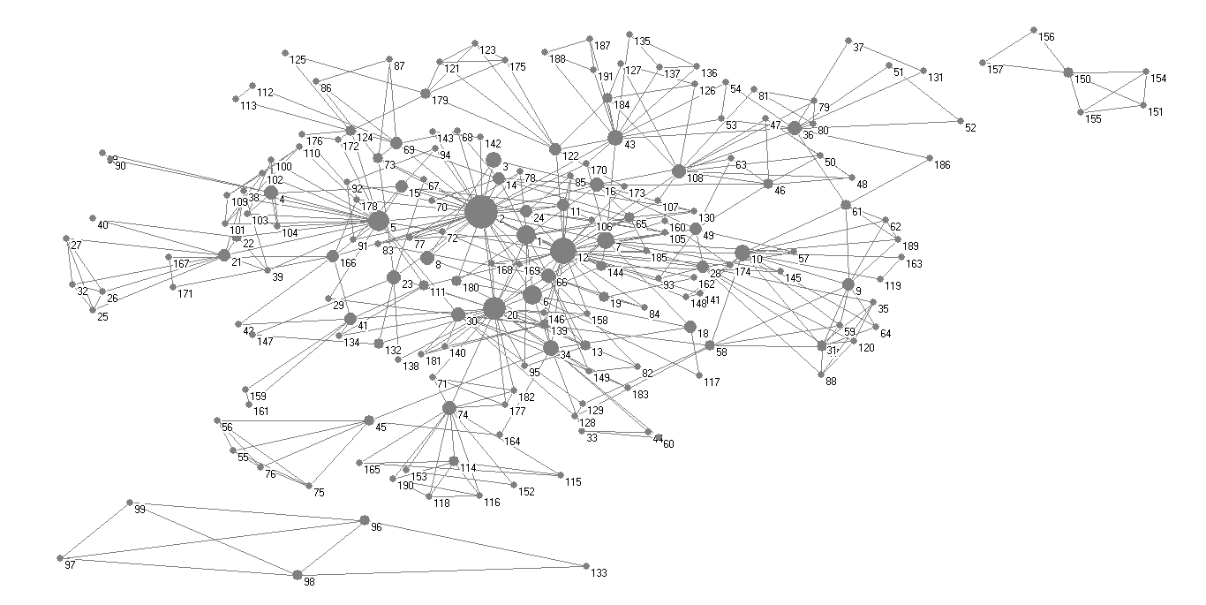
cinco mais frequentes
22 ethics [2]
15 controversy [12]
11 regulation [20]
9 science & the public [5]
8 stem cells [6]
[96 textos, 3-5 palavras-chave | Bibexcel, Pajek (visualização da rede)]

Slide 8
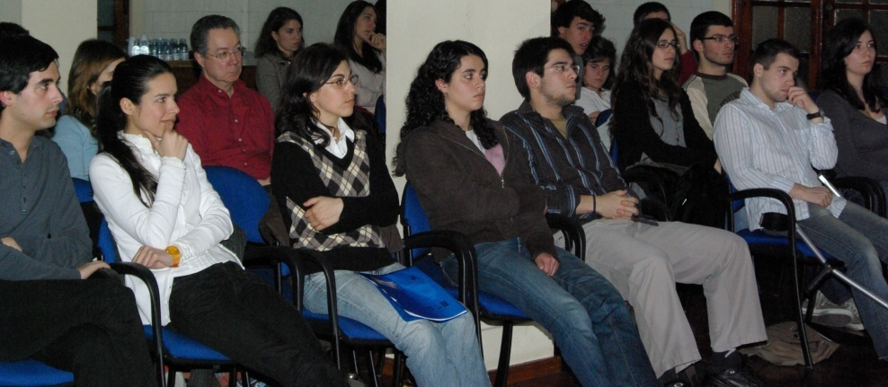
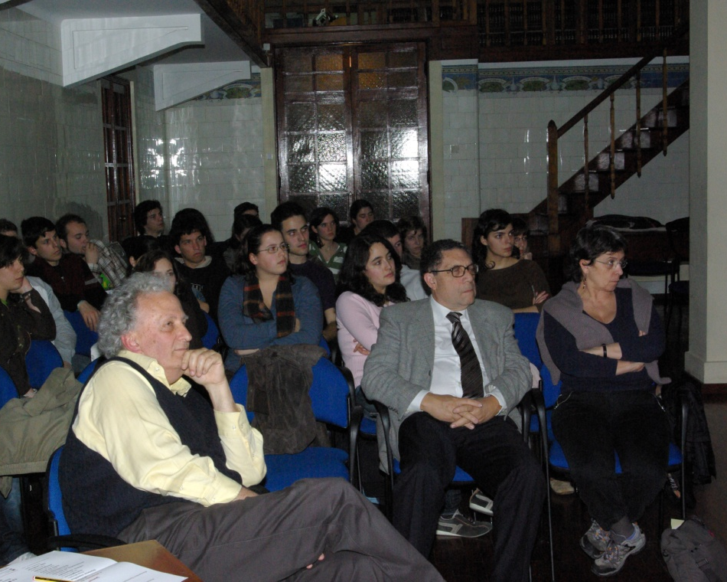
Sobre Ciência & Mudança | Março de 2008

Slide 9
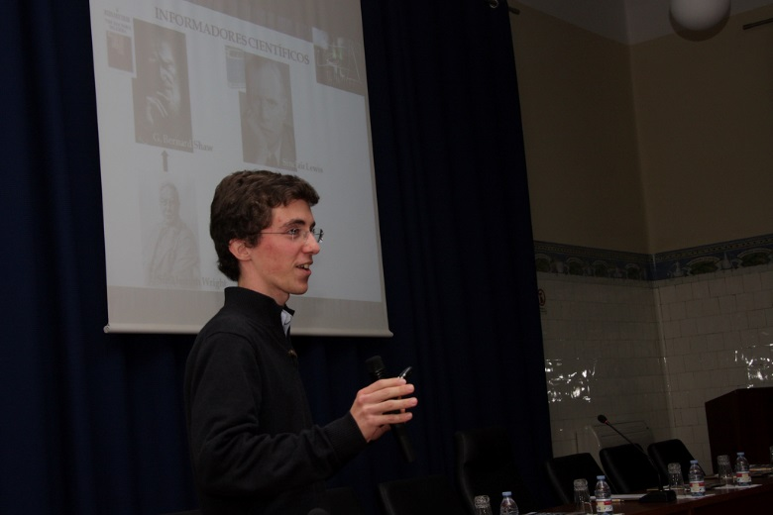
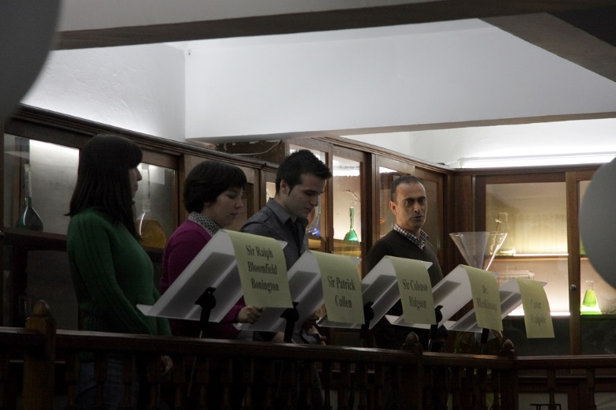
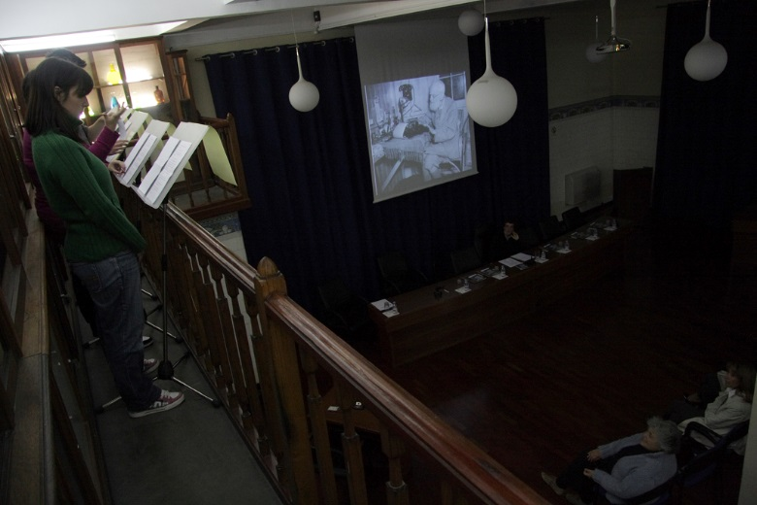
Nomadic.0910 @ICBAS | Novembro de 2009

Slide 10
[e então?] 7 anos de C&S…

Slide 11
obrigada!

